Slide 1
목차
연출
인 게임 – 타일 타격 연출
인 게임 – 팝업 접기
상점
상점
추가 기능
점수 정보표(태그)
점수 정보표(타일)
유물 마우스오버
상점 마우스오버
의뢰 설명문
-
-

Slide 2
타일 타격 연출
타일에 타격을 가하는 카드 사용시
기존 위치에서 좌로 1px 우로 1px씩 흔들리는 연출
타일 파괴 시, 파편이 나와 아래로 떨어지는 파티클
(예시 파티클은 포토샵 노가다로 표현했기 때문에
실제 연출과 모양이나 개수가 크게 변할 수 있음)
타일 파괴 실패 혹은 파괴는 안 하고 태그만 부여 시,
타격한 타일만 기존 위치에서 위로 1px, 아래로 1px 추가로 흔들리는 연출
작은 먼지만 아래로 떨어지는 파티클

Slide 3
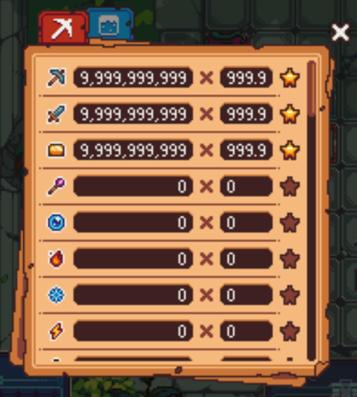
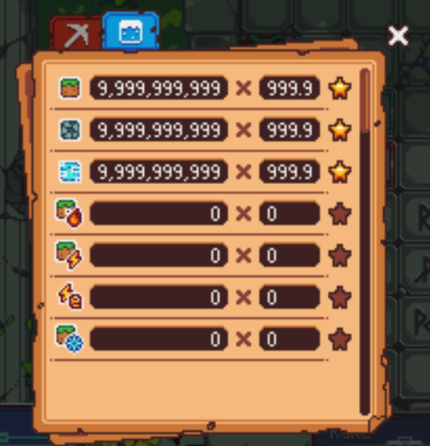
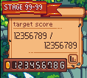
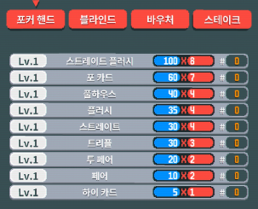
점수 정보표
Stage의 Target score
하단 버튼으로 표기
태그 점수(좌) - 타일 파괴 시 카드로 받을 수 있는 점수
기본 점수 x 기본 배율을 표기
예시) 도구/황금 태그 카드로 타일 파괴시 → (파괴 점수x파괴 배율) + (도구 점수x도구 배율) + (황금 점수x황금 배율) 에 해당하는 점수 획득
타일 점수(우) – 타일의 특수 효과/파괴로 받을 수 있는 점수
(감전은 효과 점수와 파괴 점수가 다를 수 있음)
파괴 점수 – 태그가 없으면 파괴(기본) 점수 태그가 있으면 해당 태그 파괴 점수를 모두 별개로 이행
발라트로의 족보같은 기능

Slide 4
점수 정보표
타일 점수
파괴 점수 – 태그가 없으면 파괴(기본) 점수를 계산
태그가 있으면 해당 태그 파괴 점수를 모두 별개로 이행
균열 - 파괴(기본)의 점수와 연동, 후 균열 전용 유물 적용
잔상 - 기본 0x0점
연소 파괴 - 기본 0x1점
감전 효과 - (파괴 점수x파괴 배율x0.1)과 연동, 후 감전 유물 적용
감전 파괴 - (파괴 점수x파괴배율)과 연동 x -1 빙결 파괴 - 파괴(기본)의 점수와 연동, 후 빙결 유물 적용
별 (즐겨찾기)
유저가 즐겨찾기 한 게 맨 위로 올라옴(유저가 별 누른거 순서대로 맨 위로 올라감)
캐릭터별 권장 태그가 기본적으로 즐겨찾기 되어있을까?하는 얘기가 있었음(중요하진 않음. 있음 좋음)

Slide 5
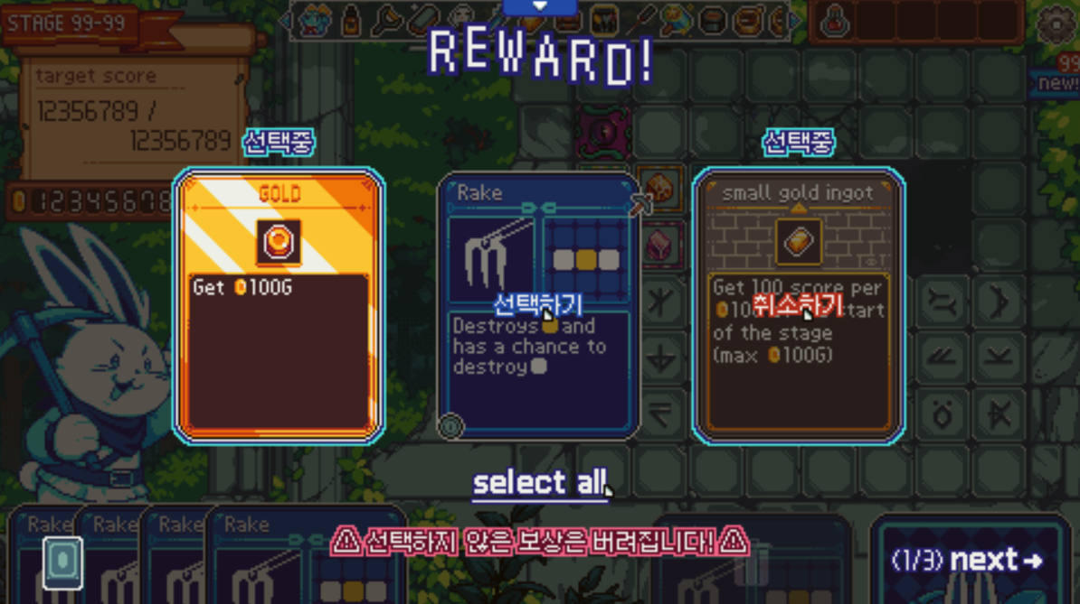
보상 획득창
게임 도중에 등장하게 되면서 변경된 점
상단에 “▽(접기 버튼)”이 추가되어,
누르면 보상 선택 UI가 전체적으로 아래로 내려가,
게임 진행 화면을 살펴볼 수 있게 됨
짝을 이루는 △버튼이 있어 다시 펼칠 수 있음.
손패 정도만 살펴볼 수 있고 게임 진행은 불가능
(이건 보물같이 게임 도중 등장하는 상황에서만)
보상 개수를 여럿 선택 가능하게 되면서 변경된 점
Select all버튼 추가
선택하기/취소하기가 마우스 오버에서 표기
선택 기능 추가
선택 가능 카드 수량 표기 (n/m) 추가
경고문 추가
그냥 추가된 점
보상 내용에 골드 추가
텍스트 버튼( )은 마우스 오버 시 밑줄로 강조
(화면의 처럼)
기존에는 카드를 한 번 클릭 → 선택하기 문구가 표시 → 한번 더 클릭하여
카드를 선택함과 동시에 다음 화면(상점)으로 바로 넘어갔지만,
보물 기획을 통해 해당 화면이 보다 자주 등장하게 되면서
여러 카드의 조작을 빠르게 해 넘어갈 수 있도록,
카드 선택은 클릭 한번으로 되도록 변경했습니다.
동시에 사고율을 줄이기 위해 우하단 next를 통해 넘어가도록 변경했습니다.
(아무 카드도 선택하지 않은 경우 skip→으로 표기되고, 기능은 동일합니다.)
※ “Select all”은 모두 체크될 뿐 다음 화면으로 넘어가지지 않습니다.
Select all과 next→

Slide 6
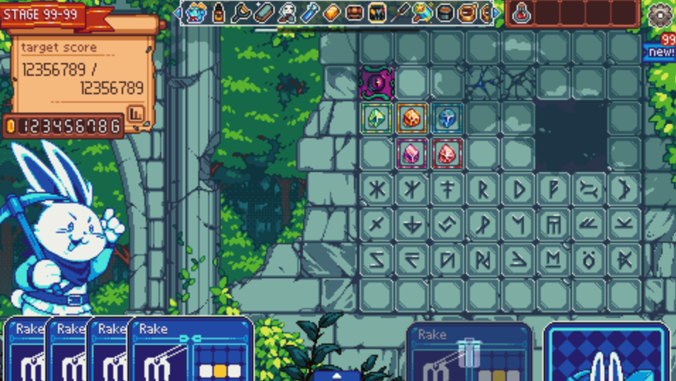
팝업 접기
▽접기 버튼
빨간색 라인 너머 (클릭 범위)로 마우스를 올리면
튀어나오는 연출
반툼여 어두운 배경(틸드처리)째로
화면 전체가 아래로 접히며,
하단에 △펼치기 버튼이
▽접기 버튼과 동일하게 위치
상단은 어림잡아 클릭 범위를 넓게 지정해도 되는데
하단은 카드나 덱/묘지를 살펴보기 위한 상호작용이 있어서 디테일하게 설정해줘야 할 것 같다
(주황색으로 표시한 부분을 제외하는 작업)

Slide 7
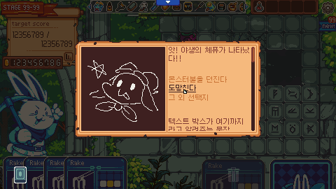
이벤트창
게임 도중에 등장하므로
상단에 “▽(접기 버튼)”,
하단에 덱 보기 버튼이 있습니다.
기능
이벤트별 이미지 표기
이벤트 내용 표기
내용이 길어지면 스크롤 가능
선택지(예시에선 아니지만 텍스트 최하단에 위치)
선택지는 텍스트 내용과 분리된 색상으로 표시
마우스 오버로 강조
조건에 의해 선택 못 하는 선택지는 줄처리 할거임

Slide 8
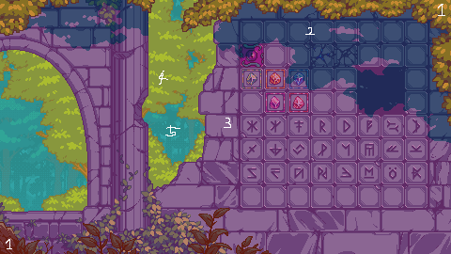
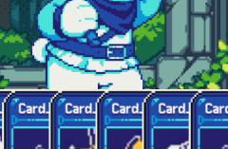
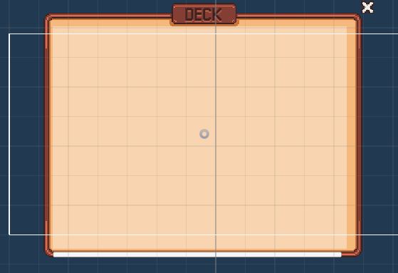
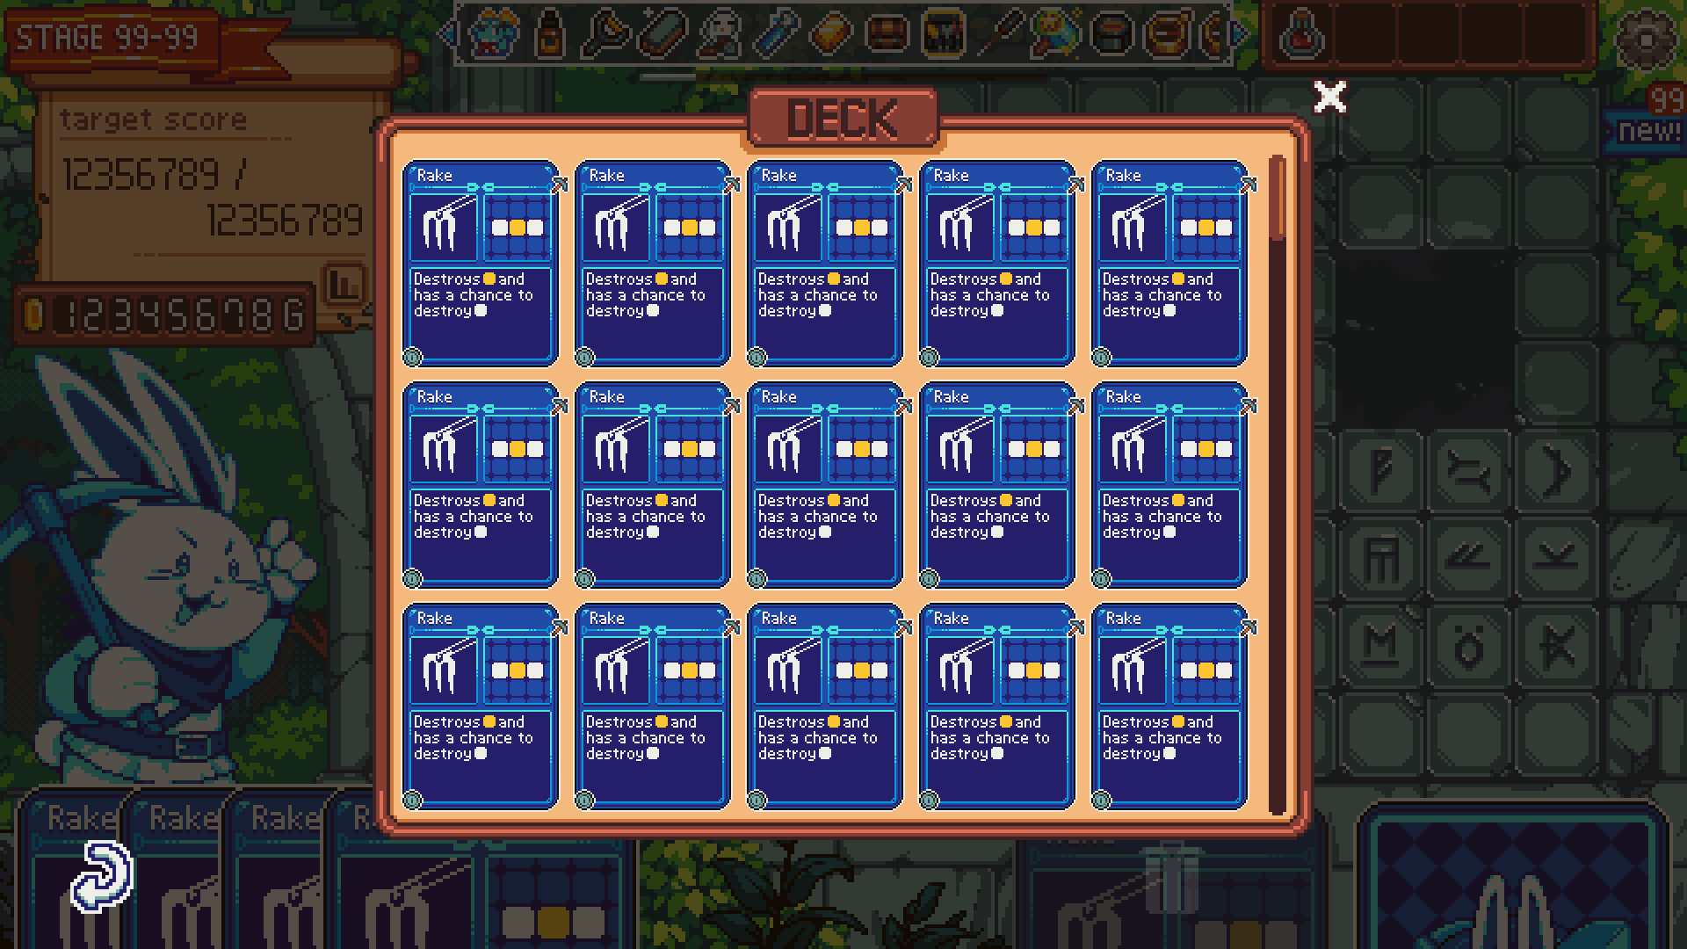
0425 PD 사라짐 사건
3번 레이어와 4번 레이어 사이에
캐릭터를 둬서 캐릭터의 다리가 가려져야 함
AD가 주시하고 있으니 배경 프리팹을
3번 레이어 앞/뒤 2개로 쪼개서라도 적용하는 게 좋음
덱 리스트 스크롤을 세로로!
스크롤 오브젝트를 어떻게 수정하는지 잘 모르겠어서
방치했음(잘못건들면 빨간 X뜨면서 깨지던)
덱→카드 전체보기 버튼,
카드 전체보기→덱으로 돌아가는 버튼(빨간 네모) 추가해두면
아이콘 배치/이미지 수정 해두겠음
←이 아이콘 써두면 됨

Slide 9
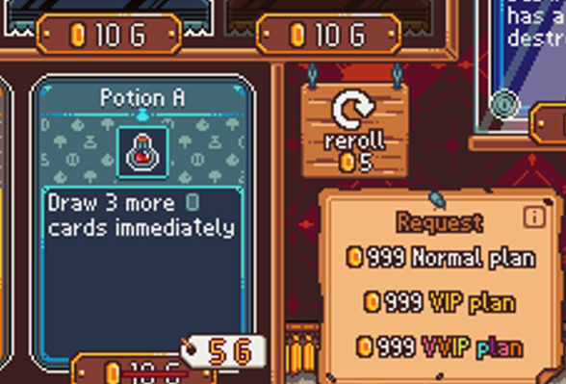

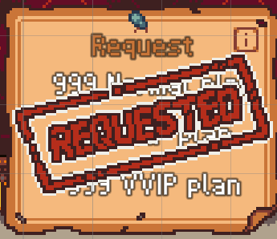


0425 PD 사라짐 사건2
덱 볼 때는 DECK, 카드 전체볼때는 CARDS, 묘지볼때는 TRASH라고 적어두면 될 듯
UIDeckListPopup 프리팹만 수정해뒀는데,
형태도 크기도 구조도 같으니까 팝업 형태를 프리팹화시키든
잘 복붙해서 모두 적용해주셈
-
아 텍스트 4개 겹쳐놓은 아웃라인 폰트
프리팹화 언제해줄거야
특히 상점에 아웃라인 폰트 부분이 너무 많아서
얼른 이 기능이 생겼으면 좋겠다.
-
Request Seccess인가? 그거를 이미지로 바꿨음
문제는 1종류밖에 없었는데,
수령/연장이 가능했던 RequestAddArea에서는
수령하면 RECEIVED가,
추가의뢰했으면 REQUESTED가 떠야해서 하나 늘렸음→
이거 적용해줘야함. 내가 실수로 RECEIVED 이미지 반투명하게 넣어놨으니까
이거 하면서 불투명으로 고쳐주셈 ㅋㅋ;
DAY -1이라고 며칠차인지 표기하는 텍스트 넣어놨고,
상단에 체크마크도 배치해놓음.
추가 의뢰 기능이 3번까지 되기 때문에 그걸 표기하는 기능임

Slide 10
방해 타일 타격 금지 유물
유물 ‘흔들리는 발판’(예시) - [불안정] 부여, 불안정 태그 카드 등장 <<특정 층 반드시 등장
불안정 UI – 캐릭터 옆에 게이지 추가 / 게이지 UI에 마우스 오버시 설명 표기
최대 10 / 방해 타일 타격시 + 1 / 10 달성시 게임 오버
유물
불안정 룬 – 불안정이 1 이하로 내려가지 않음(이미 불안정 룬을 가지고 있다면 다음 단계로 변경)
불안정 룬+ - 불안정이 2 이하로 내려가지 않음
불안정 룬++ - 불안정이 3 이하로 내려가지 않음… 등으로 총 타격 횟수 낮춰 난이도 올리기
‘무너지는 발판’ – [불안정]이 초기화 되지 않음 <<특정 층 반드시 등장
카드
불안정 회복, 불안정 방지 카드, 불안정을 증가하고 보너스를 받는
등을 [불안정] 태그 달고 추가

Slide 11
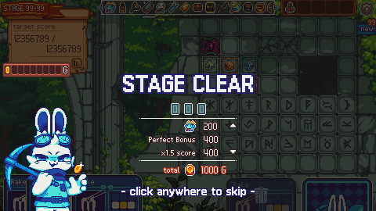

스테이지 클리어 – 획득 골드 UI 변경
“무엇에 의해 획득 골드가 증가했는지 다 보여주는 게 좋지 않음?”
이라는 의견으로 인해 변경됨
기존 심플한 연출의 이유였던 “획득한 골드의 출처를 모두 설명하면 연출이 너무 복잡하거나 길어질 수 있어서”라는 문제를 해결하기 위해 UI 배치가 크게 수정됨
이건 원래 있던 것 “획득한 카드 수”임
’카드 선택창 횟수’x’한번의 선택창에서 가져갈 수 있는 카드 매수’가 늘어나는 만큼 표시되어야 함
아직 리소스는 없지만, 일정 스테이지마다 고레어 카드가 보상으로 나오는 경우, 고레어 카드라는 걸 알 수 있는 차별화된 아이콘을 띄울거니까 이건 고려해 두는 게 좋을 듯 →
유물 효과(좌측,먼저 획득한 유물부터)부터 순차적으로,
→ x1.5 score → 퍼펙트 보너스 순으로 (이미지랑 순서 다름)
정산되듯이 나올 것임. 연출 템포는 매우 빠르길 원함
(그러면서도 클릭으로 스킵되는게 좋겠지…?)
△▽버튼으로 살펴볼 수 있음, ※버튼식이고 스크롤 아님.
*Se:
리스트 하나 올라갈 때마
다 시스템 BEEP음
△▽ 버튼은
넘길 게 있을 때만 등장!
네자릿수까지 표시됨. 9999G넘어가면 10K부터 표시됨. (소수점 날림)
리스트가 정산되는 순간, 바로바로 그 수치만큼 올라가고
다 끝난 뒤 클릭하면 똑같이 지갑으로 들어가는 연출 재생
이 때 연출은 일정 프레임마다 돈이 떨어지는 속도감이 있어야 되니까
빨리 끝나는 건 가능한데,
반대로 너무 수가 커지면, 최대 연출 시간은 정해뒀으면 해서,
줄어드는 수도 비례하게 해서 시간 맞췄으면 (약 2초 정도로 생각 중)

Slide 12

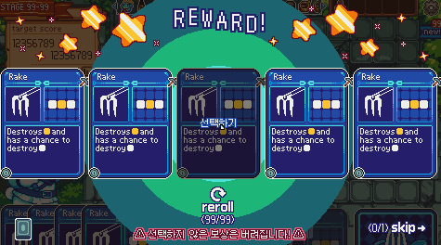

설명 란에 카드 강화에 대한 설명 외에도,
“덱에 있는 현재 강화 가능한 카드 수” 를 띄워주고 싶어.
카드 강화
보상(스테이지 클리어/카드팩)에서 카드 형태의 ‘카드 강화’를 선택하고 넘어간 경우, 혹은 상점 limited에서 ‘카드 강화’를 구매한 경우 진행.
이 자리
에 마우
스 오버
한 카드
의 강화
판 미리
보기 표
시
유물 포함해서 덱 전체 보러 갔다 오기 기능
창 이름 ‘Enchant’로 표기. 덱 리스트에서 강화가 가능한
강화 전 카드를 상단에 우선 표기, 이미 강화가 되었거나 강화가 없는 카드는 ‘강화불가’로 어둡게 표기
활성화된 카드 클릭 시,
인챈트 전/후 카드를
띄워주고 인챈트 여부를 물어봄
취소 : 카드를 클릭하기 전의 ENCHANT 팝업으로 돌아옴
확인 : 해당 카드 강화 후, 다음 단계로 넘어 감.
강화 가능한 카드가 없거나,
강화할 생각이 사라졌을 때를 위한 Skip.
원래 진행하던 스탭(보상/상점구매)의
다음 단계로 넘어 감.
강화하지 않았다고 해서
보상 선택/구매 전으로 돌아갈 수는 없다.

Slide 13

카드 제거
‘카드 강화’와 같은 스텝으로 진행
유물 포함해서 덱 전체 보러 갔다 오기 기능
창 이름 ‘Delete’로 표기 해당 카드가 덱의 마지막 한 장인 경우, 혹은 카드의 태그 등으로 카드가 제거 불가능한 효과를 가지고 있다면, “제거 불가”로 표기하고 뒤로 정렬.
활성화된 카드 클릭 시,
삭제할 카드를 강조하여
띄워주고 제거 여부를 물어봄
취소 : 카드를 클릭하기 전의 DELETE 팝업으로 돌아옴
확인 : 해당 카드 강화 후, 다음 단계로 넘어 감.
제거 가능한 카드가 없거나(1장밖에 없거나), 제거할 생각이 사라졌을 때를 위한 Skip.
강화하지 않았다고 해서
보상 선택/구매 전으로 돌아갈 수는 없다.

